Slide 1


UNIVERSIDAD AUTÓNOMA DEL ESTADO DE MÉXICO
CENTRO UNIVERSITARIO UAEM AMECAMECA
TIPOS DE ESTUDIO
Por: M.A.O. Guadalupe Melchor Díaz
Unidad de Aprendizaje: Seminario de Titulación
Programa de educación: Licenciatura en Nutrición
Créditos institucionales: 09
Octubre 2017

Slide 2

GUIÓN EXPLICATIVO PARA EL EMPLEO DEL PRESENTE MATERIAL
La mayor parte de las transparencias ponen de relieve los temas principales de los contenidos en las “notas resumidas”. En tanto que las ayudas visuales sirven para ilustrar las exposiciones. Al comienzo de la sesión de trabajo, se entregara a los estudiantes los impresos de las transparencias que serán utilizadas.

Slide 3


TIPOS DE ESTUDIO

Slide 4


OBJETIVOS
Describir los diseños de estudio aplicados con más frecuencia en el área de salud.
Describir los usos y limitaciones del diseño de cada tipo de estudio.

Slide 5

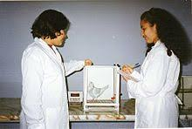
Definición de tipo de estudio
Es el esquema general o marco estratégico que le da unidad, coherencia, secuencia y sentido práctico a todas las actividades que se emprenden para buscar respuesta al problema y objetivos planeados (Campos 1982).

Slide 6

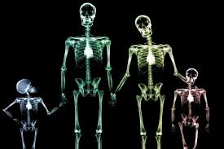

El tipo de problema.
Los conocimientos ya adquiridos sobre el problema.
Los recursos disponibles para el estudio.
El diseño del tipo de estudio seleccionado depende de:

Slide 7


CLASIFICACIÓN DE TIPOS DE ESTUDIO
Los tipos de estudio pueden clasificarse de diversas formas en función de la estrategia de investigación que se vaya a utilizar.

Slide 8
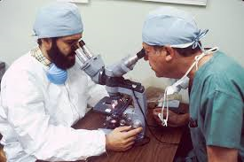

Según el contraste con la realidad
Investigación empírica: busca dar respuesta a los problemas de investigación obteniendo datos de la realidad, como quiera que se defina está, sin que necesariamente se le considere como la única fuente de conocimientos.
Investigación no empírica: no recurre a datos de la realidad para resolver los interrogantes planteados en la investigación.

Slide 9


Según el paradigma en que se inserta la investigación
Preparadigmática: no se plante investigar dentro de alguno de los paradigmas existentes, ni cumple los requisitos para poder ser categorizado en uno de ellos.
Positivista: corriente básicamente epistemológica que sólo admite los datos de la experiencia como fuente de conocimiento como un conjunto de hechos relacionados según ciertas leyes.

Slide 10


Según el paradigma en que se inserta la investigación
Interpretativa: busca asignar significados a la información o datos obtenidos en el marco de una teoría o sistema de creencias y en función del contexto representacional.

Slide 11


Según el paradigma en que se inserta la investigación
Crítica: busca transformar la realidad y emancipar a los participantes que intervienen, activamente, en la investigación.
De diáspora paradigmática: responde a la realidad de que no hay ya “una gran teoría”, un gran paradigma dominante, sino que conviven varios.

Slide 12

Según el paradigma en que se inserta la investigación
Paradigmática: piensa que los paradigmas han cumplido ya una función positiva; pero que se deben superar los excesos el paradigmátismo y ni siquiera esperar uno nuevo universalmente dominante.

Slide 13

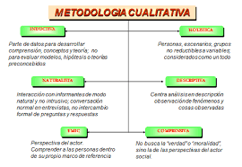
Según el carácter de la medida y de los análisis
Investigación cuantitativa: estudia fenómenos susceptibles de cuantificación y utiliza pruebas estadísticas para el análisis de datos.
Investigación cualitativa: estudia los fenómenos recurriendo sobre todo a datos y análisis cualitativos.

Slide 14
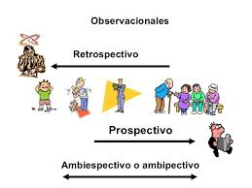
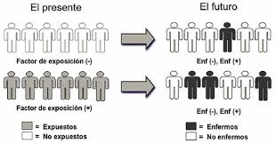
Según el tiempo de ocurrencia de los hechos y registros de la información
Retrospectivos: son aquellos en los que el investigador indaga sobre hechos ocurridos en el pasado.
Prospectivos: se caracterizan en que el evento o fenómeno por estudiar aún no ha ocurrido y se inicia con el presunto factor causal y se adelanta en el tiempo hasta el efecto supuesto.

Slide 15

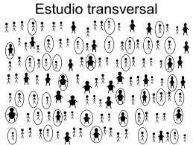
Según el periodo y la secuencia del estudio
Transversales: son estudios que tratan de obtener mediciones y observaciones del evento o fenómeno en un momento de su evolución. La muestra poblacional en este tipo de estudios se denomina corte.

Slide 16
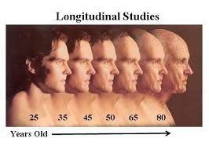
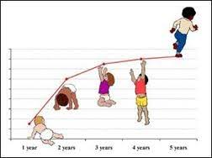
Según el periodo y la secuencia del estudio
Longitudinales: son los estudios planeados para recopilar datos en diversos momentos del curso o evolución del evento o fenómeno en un mismo grupo de población, a lo cual se le denomina cohorte.

Slide 17


Según la intervención sobre la realidad
Estudios sin intervención: en los cuales el investigador se limita a describir y a analizar objetos o situaciones que se prestan a la investigación sin intervenir en la misma.
Estudios de intervención: en los cuales el investigador manipula objetos o situaciones y mide el resultado de sus manipulaciones.

Slide 18



Investigaciones cuantitativas según el nivel de asociación de las variables principales. (Estudios sin intervención)
Estudios exploratorios
Estudios descriptivos
Estudios comparativos o analíticos

Slide 19


Estudios exploratorios
Un estudio exploratorio es uno de poca envergadura y de duración relativamente breve, que se emprende cuando se sabe muy poco acerca de una situación o de un problema.
Es un estudio inicial de un fenómeno normalmente buscando un primer conocimiento del mismo.

Slide 20



Estudios exploratorios
En los estudios exploratorios se mejora su valor explicativo si se enfoca el problema desde distintos ángulos al mismo tiempo.
Si el problema y los factores contribuyentes no estuvieran bien definidos es aconsejable realizar un estudio exploratorio antes de embarcarse en un estudio descriptivo o comparativo de gran envergadura.

Slide 21


Estudios descriptivos
Un estudio descriptivo implica la recopilación y presentación sistemáticas de datos para dar una idea clara de una determinada situación.
Pueden ser de poca o de gran envergadura.
Busca describir (frecuencias, porcentajes, medias, etc.), sin relacionarlas inferencialmente, las variables del fenómeno que se estudia.

Slide 22

Estudios comparativos o analíticos
En un estudio analítico se intentan establecer las causas o los factores de riesgo de determinados problemas. Esto se hace comparando dos o más grupos.
Algunos de los cuales experimentan o están a punto de experimentar el problema y otros a los que no afecta.

Slide 23


Estudios comparativos representativos.
Estudios de casos controles.
Estudios de cohorte.
Tipos de estudios analíticos:

Slide 24


Estudios comparativos representativos:
Muchas de las encuestas representativas se concentran en comparar, así como en describir los grupos.

Slide 25



Estudios de casos-controles:
En un estudio de casos-controles, el investigador compara un grupo en el que está presente el problema con otro grupo, denominado grupo de control o grupo de comparación, en el que no se presenta el problema para descubrir los factores que contribuyen al problema.

Slide 26

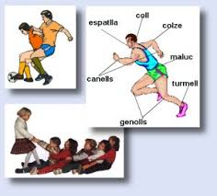
Estudios de cohorte:
En un estudio de cohorte, se compara un grupo de individuos que ésta expuesto a un factor de riesgo (grupo de estudio) con un grupo de individuos que no esté expuesto al factor de riesgo (grupo de control).

Slide 27

Estudios de cohorte:
El investigador vigila a ambos grupos en el transcurso del tiempo y compara la presencia del problema, que espera esté relacionado con el factor de riesgo, en ambos grupos para determinar si en realidad está afectada con el problema una mayor proporción de los que tienen el factor de riesgo.

Slide 28


Investigaciones cuantitativas, según el nivel de asociación de las variables principales (Estudios con intervención)
Las dos categorías de estudios de intervención son:
Estudios experimentales.
Estudios cuasi experimentales.

Slide 29
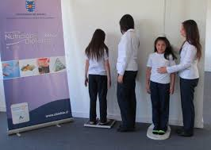

Estudios experimentales
El diseño experimental es el único diseño de tipos de estudio que puede realmente demostrar la relación causa a efecto.
Busca demostrar relaciones de causalidad entre el tratamiento y sus efectos, recurriendo para ello a la manipulación activa y al control sistemático.

Slide 30


Estudios experimentales
En un estudio experimental, se asignan aleatoriamente las personas por lo menos a dos grupos. Uno de los grupos es objeto de una intervención, o experimento, mientras que los otros grupos no lo son. El resultado de la intervención (efecto de la intervención en la variable dependiente o en el problema) se obtiene comparando ambos grupos.

Slide 31
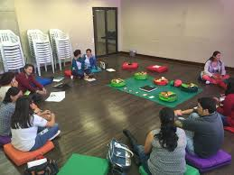
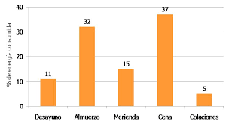
El diseño de estudio experimental clásico tiene tres características:
Manipulación: el investigador hace algo a un grupo de sujetos en el estudio.
Control: el investigador introduce uno o más grupos de control para compararlos con el grupo experimental
Aleatorización: el investigador se cuida de asignar aleatoriamente los sujetos o grupos de control y experimental. (Cada sujeto tiene la misma probabilidad de ser asignado a un grupo u otro.

Slide 32
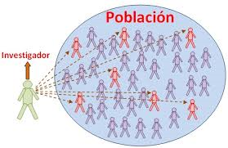

Estudios cuasi experimentales
En un estudio cuasi experimental , falta por los menos una característica de los experimentos verdaderos, es decir la aleatorización o el uso de un grupo independiente de control. Sin embargo , en un estudio cuasi experimental se incluye siempre la manipulación de una variable independiente que sirve de intervención.

Slide 33


Busca demostrar relaciones de causalidad entre el tratamiento y sus efectos, recurriendo para ello a la manipulación activa y a tanto control de las variables extrañas como sea posible, fallando más significativamente la asignación al azar de los sujetos a los grupos experimental y de control.

Slide 34

Investigaciones cualitativas
Estudio Biográfico: estudia los relatos orales y/o escritos que junto con otras fuentes documentales constituyen el itinerario de la vida de una persona.
Estudio Fenomenológico: toma como base del conocimiento la experiencia subjetiva inmediata de los hechos tal como se perciben.

Slide 35
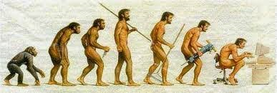

Investigaciones cualitativas
Teoría fundamentada: estudia los procesos sociales de forma que generan teorías sustantivas que ayudan a comprender la realidad.
Estudio etnográfico: estudia los grupos étnicos y/o culturales. Se desarrolla, sobre todo, en campos vinculados más directamente con la antropología y la sociología.

Slide 36



Investigaciones cualitativas
Estudios de casos: se describen y analizan exhaustivamente personas, unidades sociales o entidades singulares.

Slide 37
Bibliografía
Castilla Serna, Luis. (2012). Metodología de la investigación en ciencias de la salud. Editorial: El Manual Moderno. México.
Corlien M.Varkevisser et. al. (2014). Diseño y realización de proyectos de investigación sobre sistemas de salud. Centro Internacional de investigaciones para el desarrollo Ottawa, ON, Canada.
Lara Muños. (2013). Fundamentos de investigación un enfoque por competencias. Alfaomega, México .
Moser C.A., Kalton G. (2009). Survey methodos in social investigation. Gower Publishing Company, Hants, Reino Unido.
Pineda EB., Alvarado EL. (2012). Metodología de la investigación. PALTEX, Organización Panamericana de la Salud. Washington, DC.

